Slide 1
לחיות את הרגע או לדאוג למחר?
כשמשבר האקלים נתפס כאסון בקנה מידה עולמי וברור שנדרש לעשות משהו ובמהירות, מה מונע מרבים מאיתנו לפעול?

Slide 2
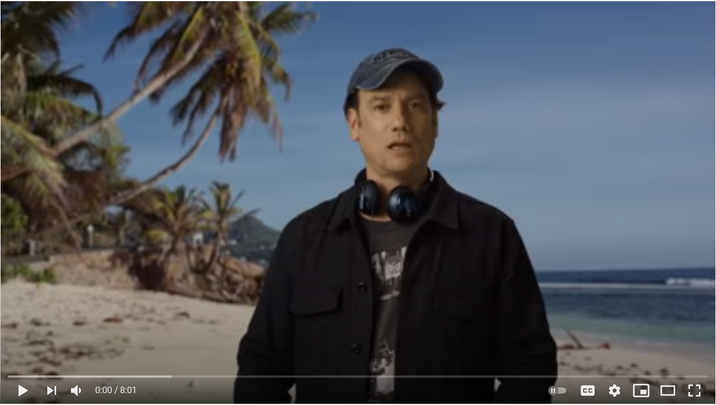
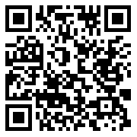
צפו בסרטון "לא עשינו כלום"
https://youtu.be/eYsAasU__Cw
Notes:
מתחילתו עד 3:37

Slide 3
סקר:
לא כולם מגיבים באותו האופן למשבר האקלים.
מה הרגש שאתם מרגישים כשאתם נחשפים למידע על משבר האקלים?
הכניסו קישור לסקר כאן

Slide 4
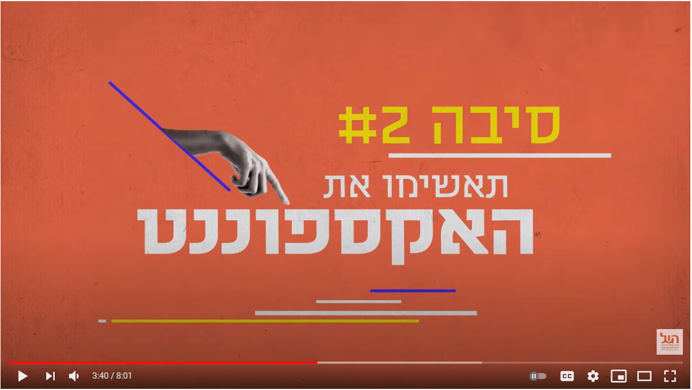
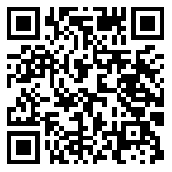
המשיכו לצפות בסרטון "לא עשינו כלום"
https://tinyurl.com/yxa5g8e7
Notes:
מ 3:38 עד 5:57

Slide 5
סקר:
בסרט הוצגו מספר מנגנונים פסיכולוגיים.
מה המנגנון העיקרי שלדעתכם מונע מאיתנו כבודדים וכחברה לפעול ולעצור את האיום האקולוגי המתרחש בכדור הארץ?
הכניסו קישור לסקר כאן

Slide 6
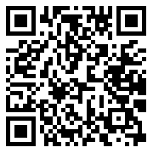
המשיכו לצפות בסרטון "לא עשינו כלום"
https://tinyurl.com/yymrfx6l
Notes:
מ 5:58 עד סופו

Slide 7
קשה לשנות הרגלים
ראינו בסרטון שקשה מאד לשנות הרגלים.
אבל אנחנו גם יודעים זאת מחוויות אישיות.
מה לדעתכם ומנסיונכם מונע מאיתנו לשנות הרגלים?

Slide 8
איך בכל זאת אפשר ליצור שינוי?
התחומים הקשורים למשבר האקלים הינם רבים ומגוונים.
עבור כל אחד מהם
אפשר ליצור שינוי ברמות השונות: פרט, קהילה, החברה האנושית
השינוי יכול להיות בתחום הכלכלה, הסביבה, או הטכנולוגיה, אך עדיף צירוף של כל שלושת התחומים.

Slide 9
איך לשכנע אנשים כדי ליצור שינוי?
קיימת הסכמה כי שינוי בהרגלים של בני האדם יכול לתרום לצמצום ואף למניעה של הפגיעה באיכות הסביבה ושל משבר האקלים.
אולם, כפי שראינו, קשה לאנשים לשנות את ההרגלים שלהם, גם למען מטרה חשובה.
Notes:
Image by <a href="https://pixabay.com/users/geralt-9301/?utm_source=link-attribution&amp;utm_medium=referral&amp;utm_campaign=image&amp;utm_content=1245949">Gerd Altmann</a> from <a href="https://pixabay.com/?utm_source=link-attribution&amp;utm_medium=referral&amp;utm_campaign=image&amp;utm_content=1245949">Pixabay</a>

Slide 10
איך לשכנע אנשים כדי ליצור שינוי?
נניח שמטרתנו לשכנע אנשים במטרה לשמור על הסביבה ולתרום למניעת משבר האקלים.
נציג כאן שתי אפשרויות:
נלמד ממדענים ומחוקקים ונציג לאנשים את מורכבות הבעיה ונתונים מדוייקים.
נלמד מפוליטיקאים ופרסומאים, ונשתמש באמצעים דמגוגיים כדי להוביל לפעולה.
Notes:
זהו המבנה של הדיבייט שלנו, לא בהכרח של כל דיבייט

Slide 11
איך לשכנע אנשים כדי ליצור שינוי?
נניח שמטרתנו לשכנע אנשים במטרה לשמור על הסביבה ולתרום למניעת משבר האקלים.
נציג כאן שתי אפשרויות:
נלמד ממדענים ומחוקקים ונציג לאנשים את מורכבות הבעיה ונתונים מדוייקים.
נלמד מפוליטיקאים ופרסומאים, ונשתמש באמצעים דמגוגיים כדי להוביל לפעולה.
דמגוגיה:
שיטת שכנוע מניפולטיבית להעברת מסרים על ידי פנייה לרגשות חזקים, למשל פחד או בושה.
ישנם אמצעים דמגוגיים רבים.
Notes:
זהו המבנה של הדיבייט שלנו, לא בהכרח של כל דיבייט

Slide 12
איך לשכנע אנשים כדי ליצור שינוי?
נניח שמטרתנו לשכנע אנשים במטרה לשמור על הסביבה ולתרום למניעת משבר האקלים.
נציג כאן שתי אפשרויות:
נלמד ממדענים ומחוקקים ונציג לאנשים את מורכבות הבעיה ונתונים מדוייקים.
נלמד מפוליטיקאים ופרסומאים, ונשתמש באמצעים דמגוגיים כדי להוביל לפעולה.
דוגמה לדמגוגיה:
לספר חלקיקי אמת, או לתת דוגמאות שמתאימות לך ולהסתיר את אלה שלא (לספר על אנשים שהשמפו שלך עזר להם, ולא לספר על אלה שלא).
Notes:
זהו המבנה של הדיבייט שלנו, לא בהכרח של כל דיבייט

Slide 13
איך לשכנע אנשים כדי ליצור שינוי?
נניח שמטרתנו לשכנע אנשים במטרה לשמור על הסביבה ולתרום למניעת משבר האקלים.
נציג כאן שתי אפשרויות:
נלמד ממדענים ומחוקקים ונציג לאנשים את מורכבות הבעיה ונתונים מדוייקים.
נלמד מפוליטיקאים ופרסומאים, ונשתמש באמצעים דמגוגיים כדי להוביל לפעולה.
דוגמה לדמגוגיה:
למשל להציג את העולם ב"שחור ולבן" כאילו קיימות רק שתי אפשרויות בעוד שיכולות להיות אפשרויות נוספות (להגיד שמי שלא משתמש בשמפו שלכם הוא בעד לכלוך)
Notes:
זהו המבנה של הדיבייט שלנו, לא בהכרח של כל דיבייט

Slide 14
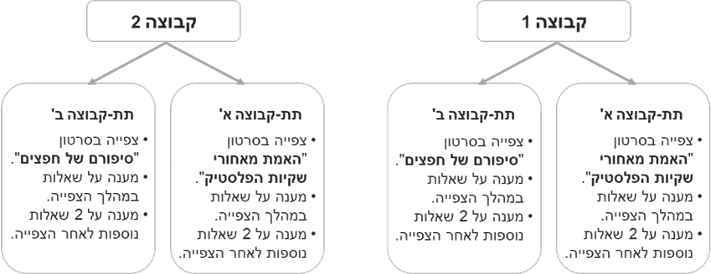
עבודה בקבוצות
התחלקו ל -2 קבוצות
כל קבוצה תתחלק ל-2 תת קבוצות: א' ב'
כל תת-הקבוצות תקבל דף פעילות מתאים לצפייה בסרטון
צפו בסרטון וענו במהלך הצפייה על 3 השאלות הראשונות בדף הפעילות
לאחר הצפייה, בחרו 2 שאלות מתוך רשימת השאלות 1-7 בדף הפעילות וענו עליהן.

Slide 15
דיבייט
דיבייט הוא דיון מובנה, מבוסס על הכנה מוקדמת.
הכנה מוקדמת
צפיה בסרטון
דיון מובנה
נאום קבוצה 1
נאום תגובה קבוצה 1
דפי פעילות
דיון קבוצתי
ניסוח טיעונים
נאום קבוצה 2
נאום תגובה קבוצה 2
Notes:
זהו המבנה של הדיבייט שלנו, לא בהכרח של כל דיבייט

Slide 16
הכנה מוקדמת
קבוצה 2
קבוצה 1
קבוצה ב'
קבוצה א'
קבוצה ב'
קבוצה א'
צפייה בסרטון
"האמת מאחורי שקיות הפלסטיק" ומענה על דף השאלות
צפייה בסרטון
"סיפורם של חפצים"
ומענה על דף השאלות
צפייה בסרטון
"האמת מאחורי שקיות הפלסטיק" ומענה על דף השאלות
צפייה בסרטון
"סיפורם של חפצים"
ומענה על דף השאלות
בקבוצה:
מענה על 2 שאלות בדף הפעילות
בחירת טענות וניסוח טיעונים
בחירה: מי יציג את הטיעונים בדיבייט
בקבוצה:
מענה על 2 שאלות בדף הפעילות
בחירת טענות וניסוח טיעונים
בחירה: מי יציג את הטיעונים בדיבייט

Slide 17
קבוצה 2
קבוצה 1
תת-קבוצה ב'
תת-קבוצה א'
תת-קבוצה ב'
תת-קבוצה א'
צפייה בסרטון " האמת מאחורי שקיות הפלסטיק".
מענה על שאלות במהלך הצפייה.
מענה על 2 שאלות נוספות לאחר הצפייה.
צפייה בסרטון "סיפורם של חפצים".
מענה על שאלות במהלך הצפייה.
מענה על 2 שאלות נוספות לאחר הצפייה.
צפייה בסרטון "האמת מאחורי שקיות הפלסטיק".
מענה על שאלות במהלך הצפייה.
מענה על 2 שאלות נוספות לאחר הצפייה.
צפייה בסרטון "סיפורם של חפצים".
מענה על שאלות במהלך הצפייה.
מענה על 2 שאלות נוספות לאחר הצפייה.

Slide 18
דיון מובנה
קבוצה 2
קבוצה 1
נאום (2 דק')
טיעון ראשון
נאום (2 דק')
טיעון שני
טיעון ראשון
טיעון שני
ניסוח תגובה (3 דק')
ניסוח תגובה (3 דק')
נאום תגובה (2 דק')
נאום תגובה (2 דק')

Slide 19
אז מה עשינו עד עכשיו?
נחשפנו למנגנונים פסיכולוגיים שמונעים שינוי
שאלנו איך בכל זאת גורמים לשינוי
הכרנו שתי גישות שונות – דמגוגית ועניינית
העלינו טענות התומכות בשתי הגישות
איזה קשרים אתם מזהים בין שתי הגישות השונות לבין המנגנונים הפסיכולוגיים שראינו בסרטון בתחילת השיעור?
Notes:
למשל: ####

Slide 20
רפלקציה
האם הסכמתם עם העמדה שייצגה הקבוצה שלכם בדיבייט? פרטו.

